Slide 1

Werving
hoofdstuk 2

Slide 2


Wervingsproces
Er ontstaat een vacature:
stap 1:
intern geschikte kandidaat? nee
stap 2:
vaststellen functie-eisen, persoonlijke eigenschappen, kennis en ervaring
stap 3:
starten wervingsprocedure
UWV Werkbedrijf / uitzendbureau / werving en selectiebureau
Hoe kwam jij aan je bijbaan?
tips voor opstellen functie-eisen

Slide 3

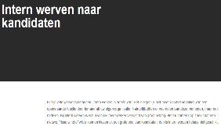
Intern of extern werven
intern werven: binnen eigen bedrijf
voordelen:
biedt medewerkers de kans om door te stromen
goedkoop en snel
medewerker al bekend met het bedrijf
bedrijf al bekend met medewerker
motiverend voor andere medewerkers
nadelen:
bedrijf geen beeld van mogelijke kandidaten van buiten
medewerker laat vacature achter
eventuele jaloezie van overige medewerkers
extern werven: buiten eigen bedrijf
NVP Sollicitatiecode
Waarom is het belangrijk om zo snel mogelijk een geschikte kandidaat te vinden voor een open vacature?
intern werven

Slide 4

Intern of extern werven
extern werven:
aanwezige sollicitaties doornemen
advertentie plaatsen
netwerken
uitzendbureau of re-integratiebureau
Re-integratiebureau brengt arbeidsongeschikte werknemers of werkzoekenden opnieuw naar arbeidsmarkt.
NVP Sollicitatiecode = basisregels voor werving en selectie.
bevordert een transparante en eerlijke werving en selectieprocedure
Kijk jij wel eens op vacaturesites? Hoe zien die advertenties eruit?

Slide 5


Personeelsadvertentie plaatsen
personeelsadvertentie:
helder en duidelijk
vijf w’s:
wie wij zijn
wie wij zoeken
wat wij verwachten
functieprofiel
competenties
wat wij bieden
wanneer solliciteren
Waar plaats je de advertentie?
Wat maakt een personeelsadvertentie voor jou aantrekkelijk?

Slide 6

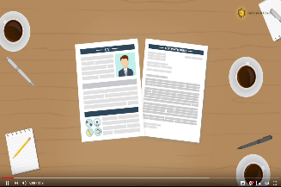
Sollicitaties ontvangen
sollicitatiebrief
persoonlijke eigenschappen en motivatie
sollicitatieformulier
formulier waarop de sollicitant bedrijfsrelevante gegevens/ informatie invult
maakt het vergelijken sollicitanten makkelijker
curriculum vitae (cv)
persoonlijke gegevens
opleidingen
werkervaring
Waarom is het belangrijk dat sollicitanten hun cv zo aantrekkelijk en uniek mogelijk te maken?
sollicitatiebrief schrijven

Slide 7


Reacties beoordelen
selectiecriteria = criteria om kandidaten te toetsen op functie-eisen
kennis
vaardigheden
ervaring
zachte criteria:
details
specifieke aanvullingen
algehele indruk
kandidaten objectief vergelijken:
tabel: score selectiecriterium per kandidaat
beoordeling sollicitatiebrieven/ formulieren:
afwijzing
reserve
uitnodiging
Stel dat je op zoek bent naar een kantinemedewerker, welke criteria vind jij dan heel belangrijk?

Slide 8
Einde van dit hoofdstuk

